Slide 1
長野市薬剤師会
平成30年度
第11回生涯教育講座
排尿障害の治療
山岸泌尿器科クリニック
山岸貴裕
2018.11.22
ホテル国際21

Slide 2
長野市薬剤師会
平成30年度
第11回生涯教育講座ＣＯ Ｉ 開示
発表者名： 山岸 貴裕
私の今回の演題に関連して、開示すべきCOIは
以下のとおりです。
講演料： キッセイ薬品工業株式会社
Notes:
2

Slide 3
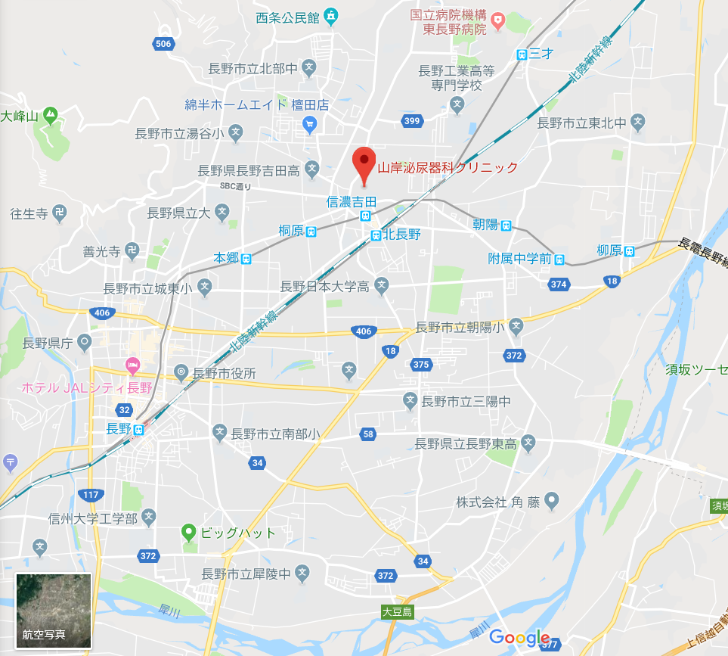

Slide 4
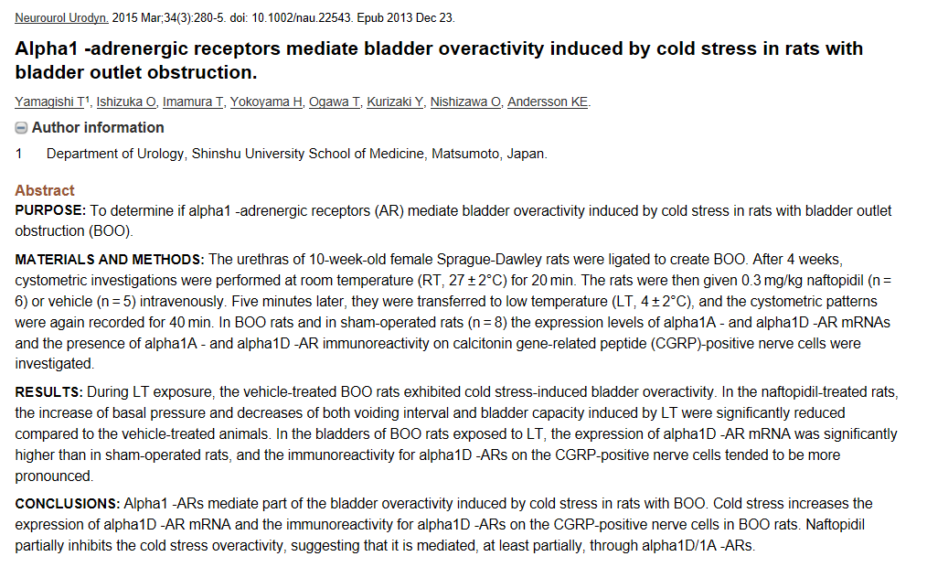

Slide 5
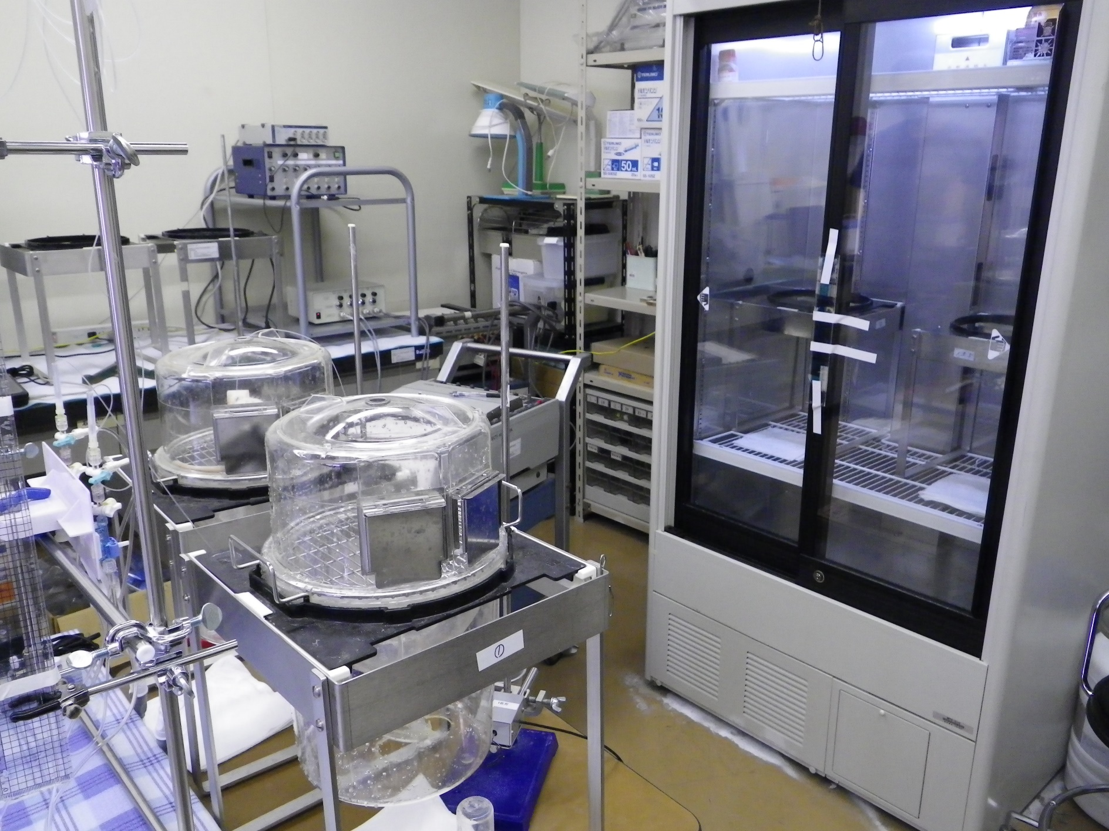
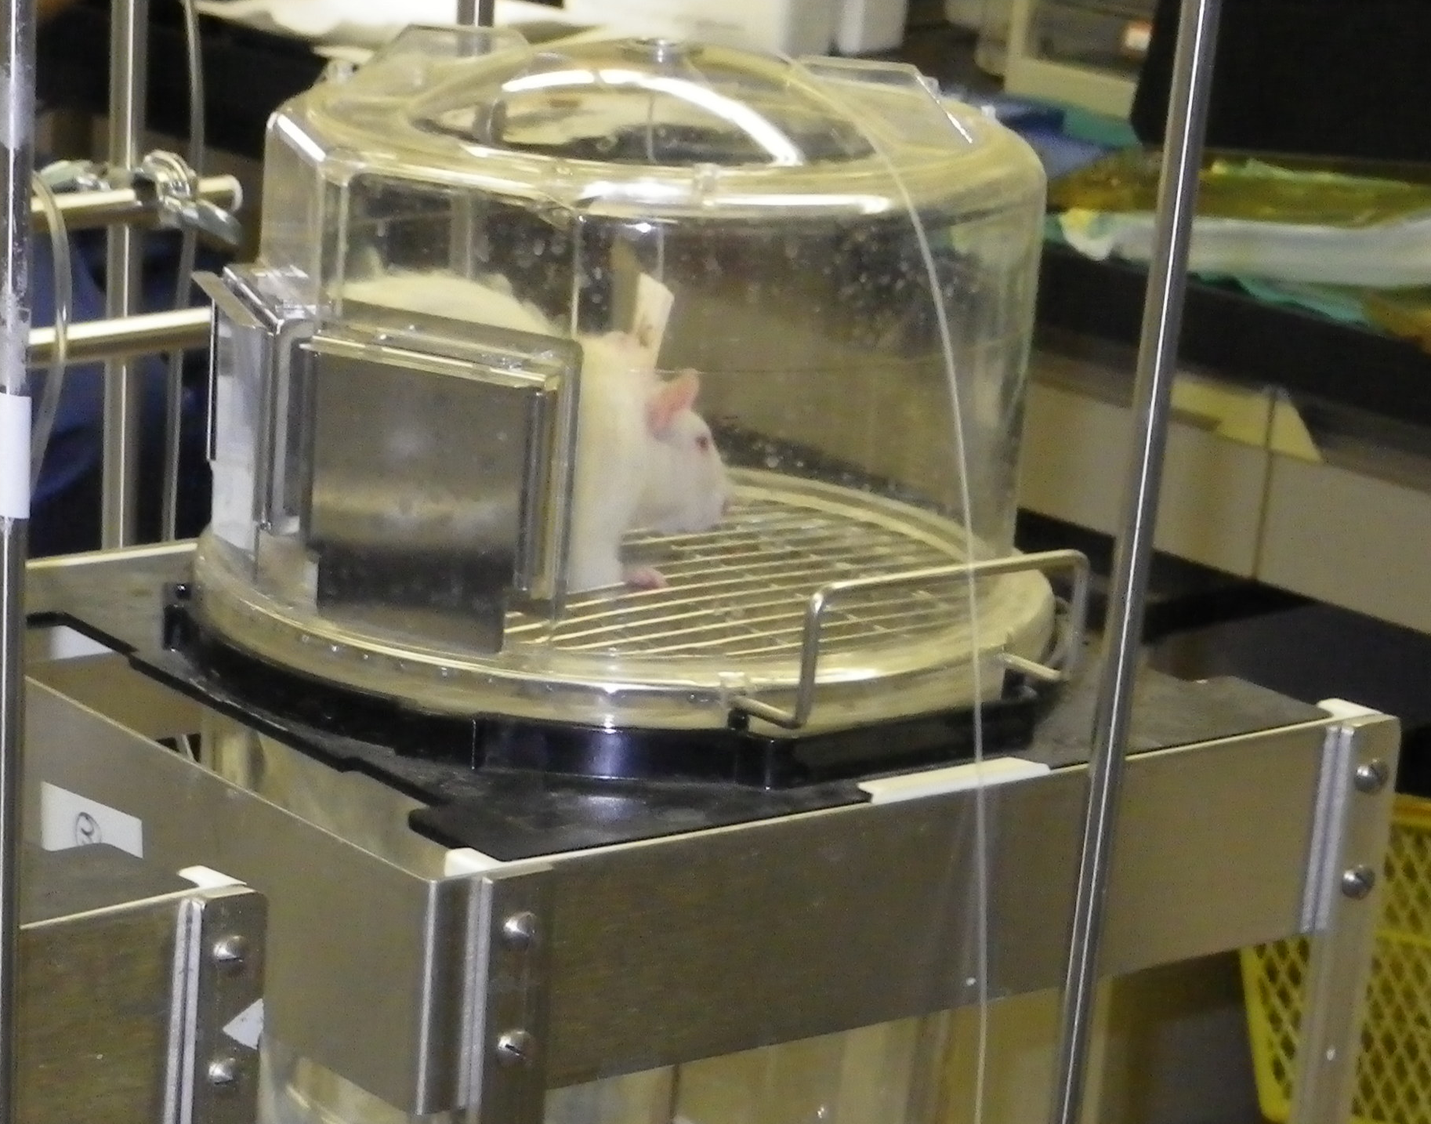
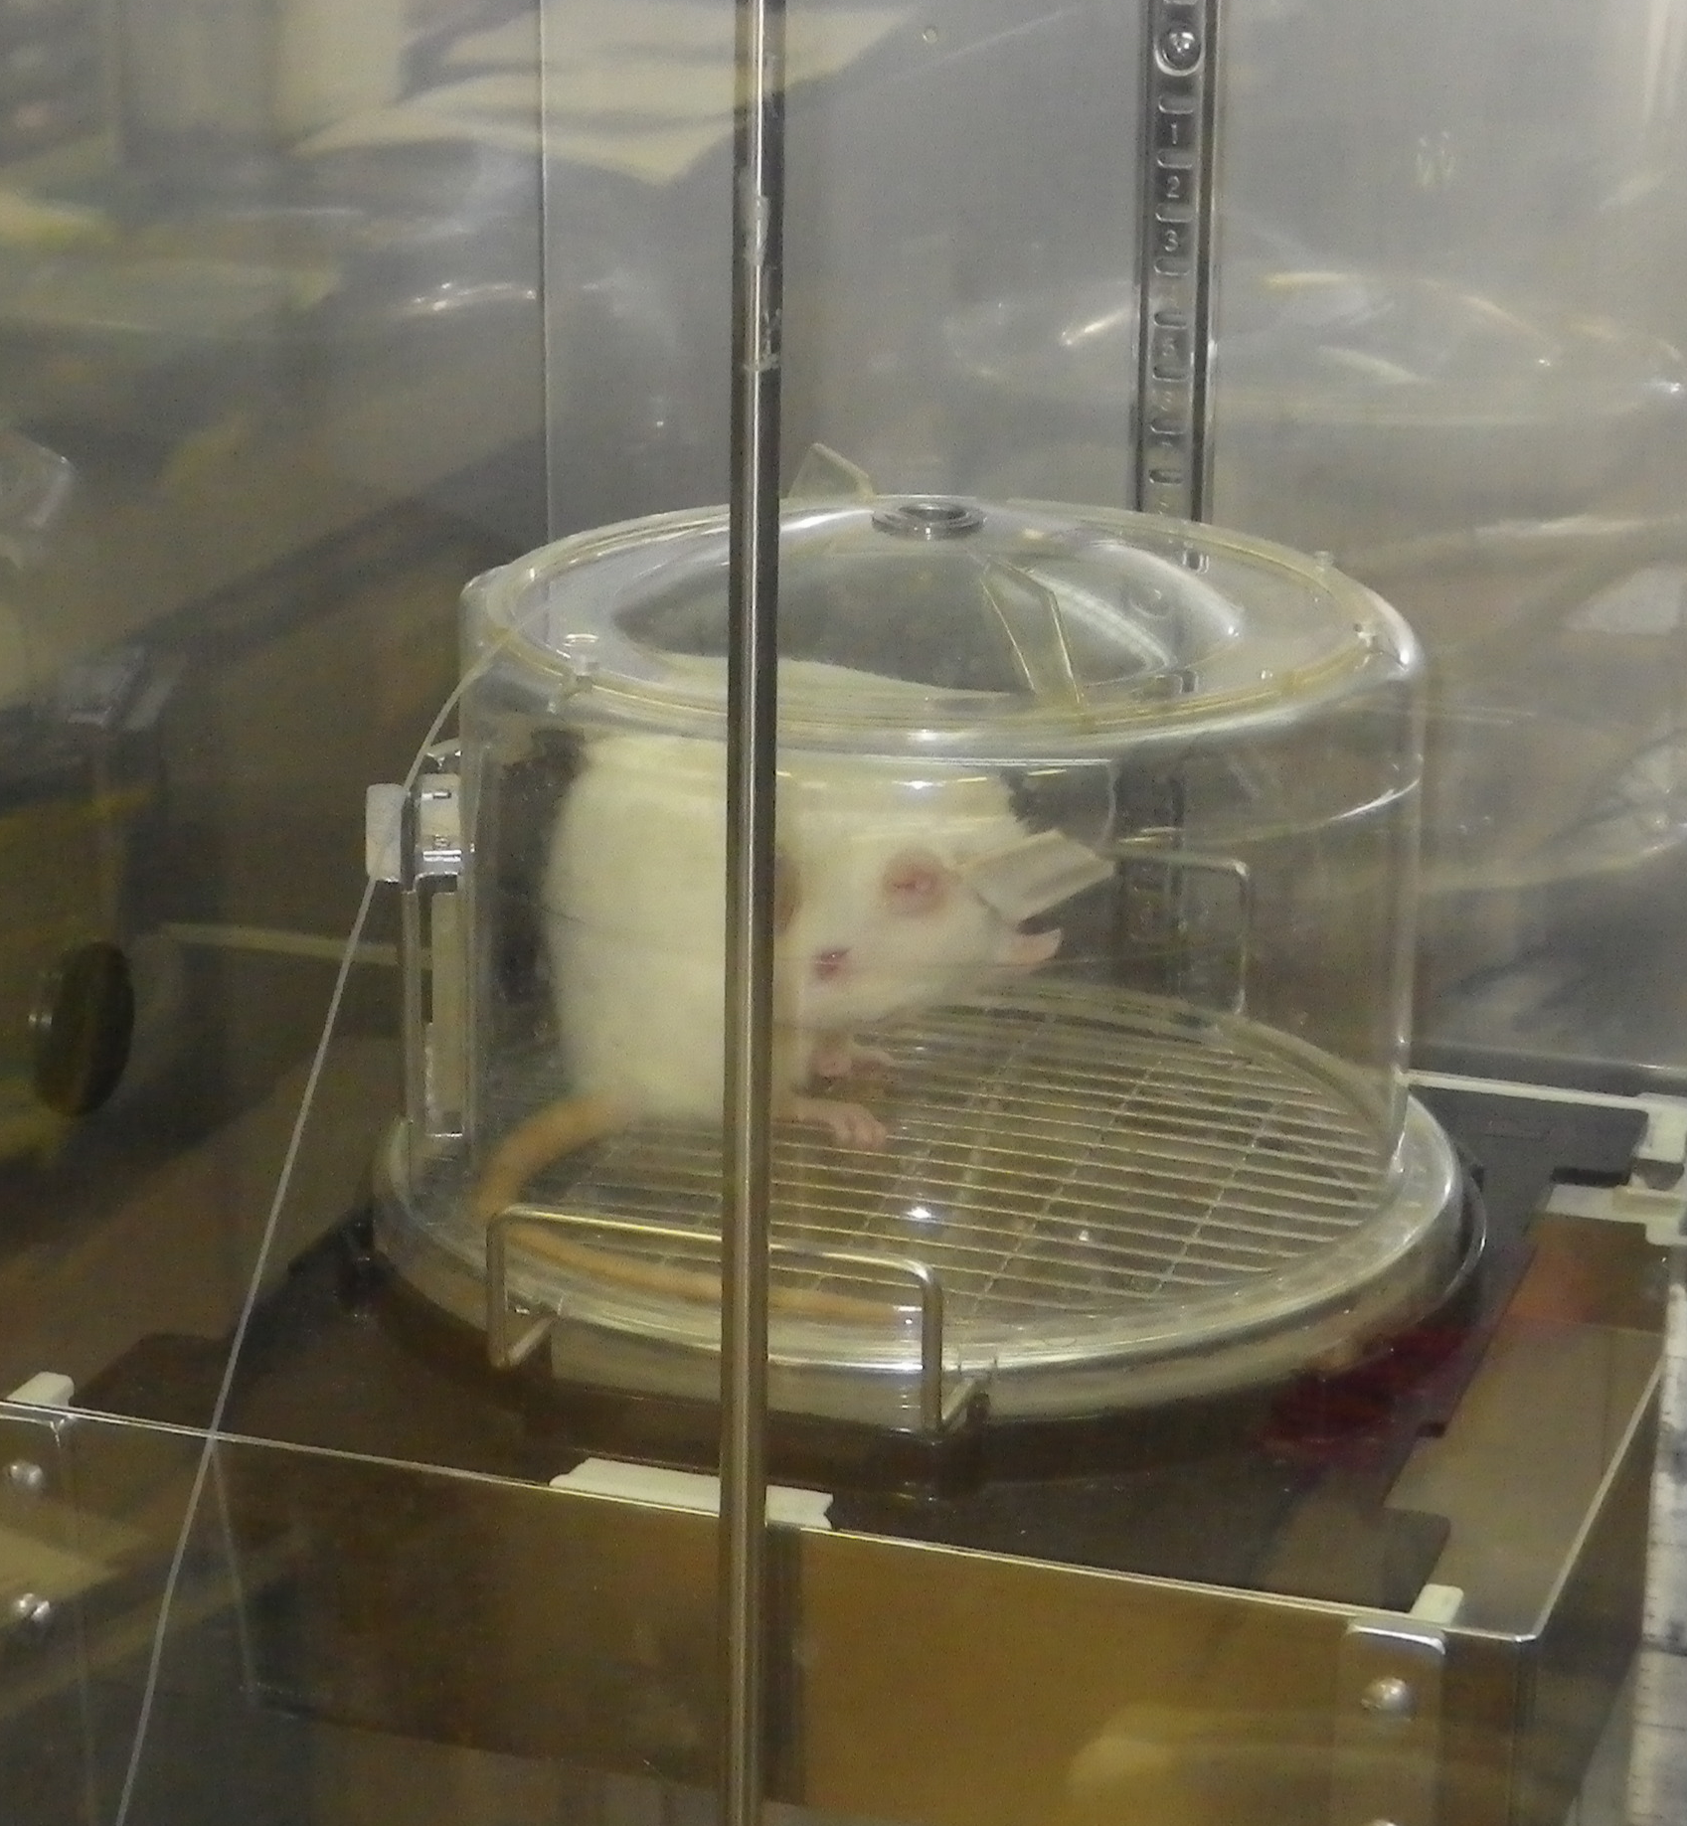
冷えストレス誘発排尿筋過活動モデル
RT：２７℃
LT：４℃

Slide 6
はじめに

Slide 7
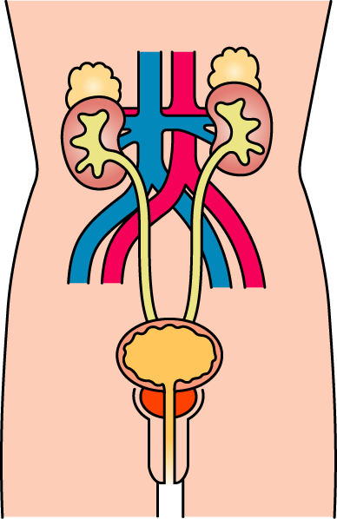
排尿障害（下部尿路機能障害）
上部尿路：腎、尿管
下部尿路：膀胱、前立腺、尿道
副腎
腎臓
上部尿路
尿管
膀胱
前立腺
下部尿路
尿道
Notes:
＜タイトル＞泌尿器のしくみ
＜スライド番号＞Ha-00386-00
＜分類＞一般
＜キーワード＞しくみ,構造,泌尿器
＜引用文献＞
＜表示用コメント＞
＜詳細コメント＞

Slide 8
下部尿路機能障害等で起きる症状
＝下部尿路症状（LUTS）
LUTS：Lower Urinary Tract Symptoms
下部尿路症状
・蓄尿症状
・排尿症状
・排尿後症状

Slide 9
下部尿路の構造と神経支配

Slide 10
下部尿路の構造（男性）
山口 脩，他：図説 下部尿路機能障害

Slide 11
下部尿路の構造（女性）
山口 脩，他：図説 下部尿路機能障害

Slide 12
下部尿路の末梢神経支配
β3
M3
α１
山口脩 標準泌尿器科学 第8版, 医学書院, p.161, 2010

Slide 13
正常な排尿サイクル （男性）
排尿期
蓄尿期
膀胱 | 収縮 | 弛緩
尿道 | 弛緩 | 収縮
排尿
蓄尿
白岩 康夫 他, 目で見る排尿障害 -排出障害から蓄尿障害まで- , メディカルレビュー社, 1995
Notes:
Micturition involves storage and voiding phases.
Storage phase – bladder expands to accumulate urine without any significant change
in intravesicular pressure.
Low afferent activity in stretch receptor sensory nerves (bladder wall) – triggers sympathetic efferent activity and inhibits parasympathetic efferent activity to the bladder and urethra.
Sympathetic nerves activation facilitates storage by increasing bladder compliance
(via stimulation of beta adrenergic receptors in bladder smooth muscle).
Parasympathetic inhibition results in the inhibition of bladder contractile activity.
Increased somatic efferent activity to distal urethral sphincter maintains urethral closure.
Voiding phase – the male bladder can store up to 500 ml; beyond this amount, bladder wall tension results in pain and urgent desire to micturate.
Increased afferent activity from bladder triggers the micturition center in the rostral pons – results in the inhibition of somatic efferent activity to distal urethral sphincter and inhibition of sympathetic efferent activity to the bladder.
Pontine impulses activate parasympathetic nerves in spinal cord segments S2, S3, and S4 .
Postganglionic parasympathetic fibers in bladder wall (which innervate bladder wall detrusor muscle) are activated (via muscarinic receptors), leading to bladder wall contraction and urination.

Slide 14
成人の排尿
1回の排尿量 200～400 mL（コップ約1杯～2杯分）
1回あたりの排尿時間 10～30秒
(男＞女 老年＞若年)
1日の排尿量 1,000～1,500 mL（1ml/hour/kg）
1日の排尿回数 5～7回
→排尿回数が8回以上が頻尿
（8回以下でも排尿回数が多いと感じる場合は頻尿）
排尿間隔 3～4時間に1回（起きている間）

Slide 15
本日の内容
前立腺肥大症
過活動膀胱
排尿自立指導

Slide 16
前立腺肥大症

Slide 17
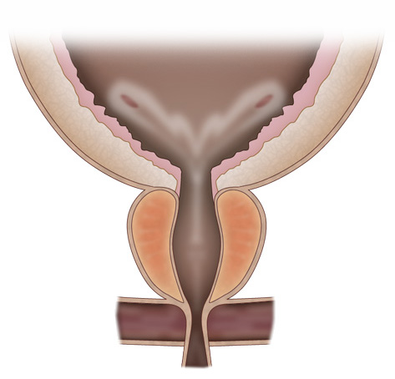
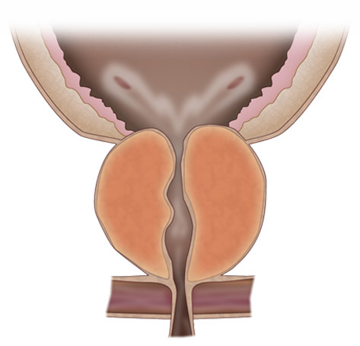
前立腺肥大症 （BPH: Benign Prostatic Hyperplasia）
BPHとは、前立腺の肥大に伴い、排尿困難、頻尿、尿意切迫感などの様々な下部尿路症状
（LUTS）を生じる疾患です。
膀胱
尿管口
尿道
変形した尿道
内腺
肥大した内腺
外腺
圧迫された外腺
尿生殖隔膜
正常な前立腺
前立腺肥大症
前立腺は通常加齢とともに萎縮するが、間質組織が増えると全体として腫大し、
下部尿路を圧迫・閉塞するようになる。
杵渕芳明, 西沢理 脳21, 6 (2), 69-71, 2003

Slide 18
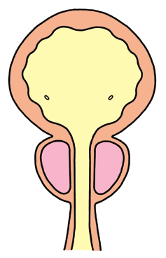
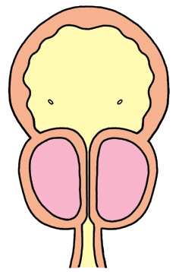
前立腺肥大症
正 常
前立腺肥大症
膀胱
尿道
前立腺
尿
前立腺が大きくなり
尿道を圧迫している

Slide 19
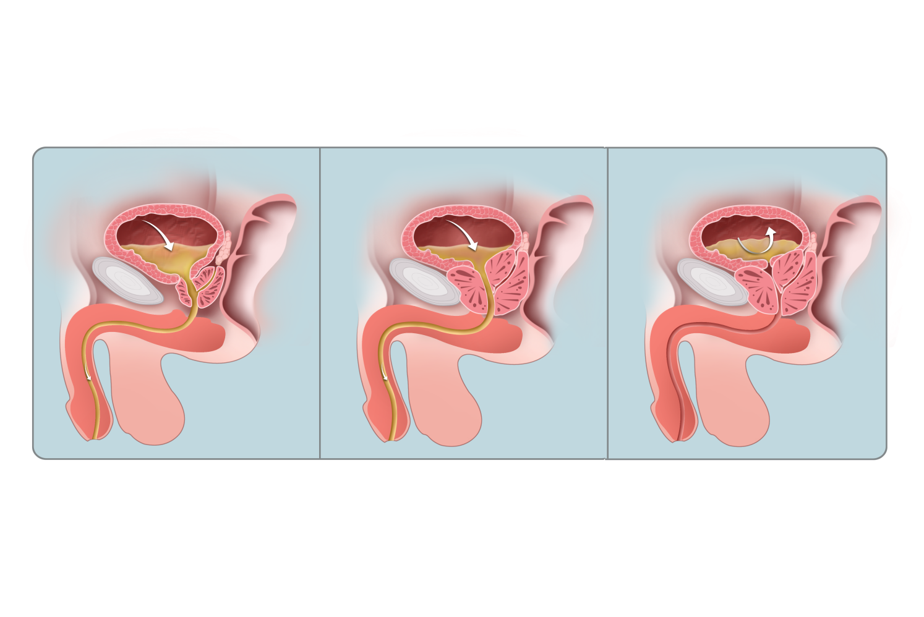
前立腺肥大症 （BPH）
正常な前立腺
肥大した前立腺／前立腺肥大症
Barry MJ et al. Cecil Medicine 23rd ed. 2008: 916–9.
AUA guidelines, 2010: 1–34.
Fowke JH, et al. J Urol. 2008; 180(5): 2091–96.
Roehrborn CG. BJU Int 2008; 101(Suppl):17–21.
https://www.healthbase.com/hb/images/cm/procedures/urology/enlarged_prostate_benign_prostatic_hyperplasia_BPH.jpg

Slide 20
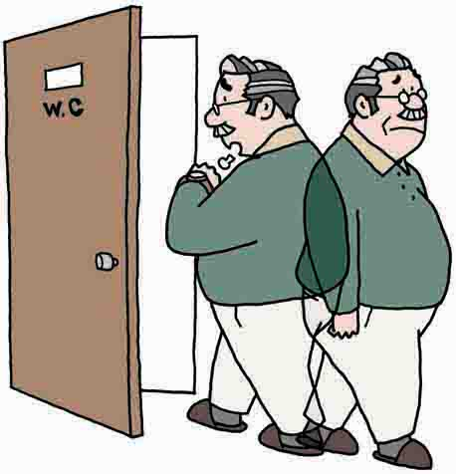
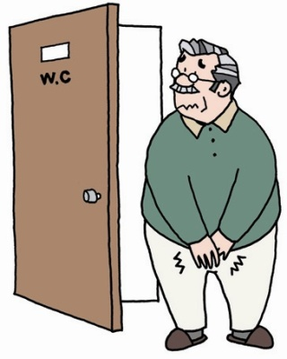
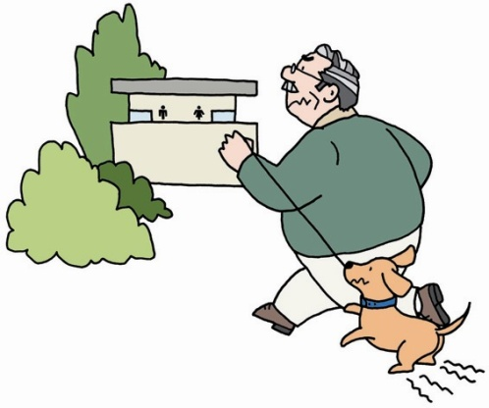
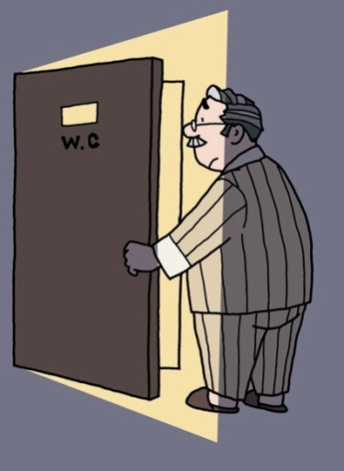
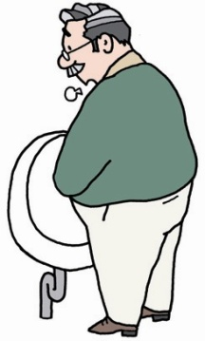
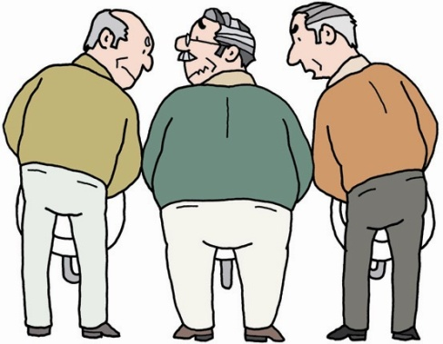
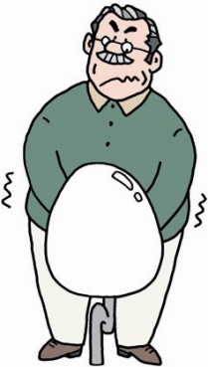
BPHの7つの症状
＜昼間頻尿＞
おしっこの後、
2時間以内に
またおしっこをする。
＜残尿感＞
おしっこをした後、
尿がまだ残っている
感じがする。
＜尿意切迫感＞
おしっこを
我慢できない。
＜尿勢低下＞
尿の勢いが弱い。
＜尿線途絶＞
おしっこをしている間、
何度も尿が途切れる。
＜腹圧排尿＞
おしっこを
始めるために
お腹に力を入れる。
＜夜間頻尿＞
おしっこを
するために夜中に
何度も起きる。

Slide 21
下部尿路症状 （LUTS: Lower Urinary Tract Symptoms）
LUTSとは、尿の貯留や排出に関係する症状のことで、各個人※が主観的に認知したものを
いいます。（※通常は患者さんであるが、介護者のこともある。）
●蓄尿と排尿（ためた尿を排出する）に関連する機能の異常
（下部尿路機能障害）によって生じる症状
下部尿路症状（LUTS）
蓄尿症状
排尿症状
排尿後症状
・頻尿（昼間、夜間）
・尿意切迫感
・尿失禁
など
・尿勢低下
・尿線途絶
・腹圧排尿
など
・残尿感
・排尿後尿滴下
柿崎秀宏 ファーマナビゲーター下部尿路機能障害編, メディカルレビュー社, p.2-3, 2008

Slide 22
蓄尿症状
尿が近くて頻繁にトイレに行く
頻尿
夜寝てから朝起きるまでに
何度もトイレに行く 夜間頻尿
急に尿意を感じトイレまで
我慢するのが難しい
尿意切迫感
トイレまで我慢できずに
漏らすことがある 切迫性尿失禁

Slide 23
排尿症状
尿の勢いが弱い 尿勢低下
尿を開始するまでに時間がかかる
排尿遅延
尿をしている間に尿が何度も途切れる
尿線途絶
尿が出にくいためお腹に力を入れる
腹圧排尿
尿のキレが悪く、尿の終わりに尿が
ポタポタ出る 終末滴下

Slide 24
排尿後症状
尿をした後に尿がまだ残っている
感じがある 残尿感
尿を出し終えて、
着衣を直した頃やトイレを
離れた後に尿が垂れる
排尿後尿滴下

Slide 25
前立腺肥大症の患者数
(千人)
約51万人
平成26年度患者調査（傷病分類別）より作図

Slide 26
BPH/LUTS 患者が最も困る症状
中等度 BPH/LUTS 患者 447 例を対象として最も困る症状を調査
10.1%
4.1%
5.4%
30.2%
7.4%
11.9%
19.7%
11.2%
排尿症状 32.5%
蓄尿症状 53.3%
Ishizuka O, et al.: LUTS 5: 75-81, 2013

Slide 27
下部尿路症状の年齢別の頻度（男性）
下部尿路症状を自覚する男性患者は、年齢とともに増加。
一方、40-49歳の若年層にも見られる。
昼間排尿回数
夜間排尿回数
（%）
8回以上
（%）
1回以上
100
100
11回以上
3回以上
80
80
60
60
40
40
20
20
0
0
40-49
50-59
60-69
70-79
≧80
（歳）
40-49
50-59
60-69
70-79
≧80
（歳）
年齢
年齢
本間 之夫 ら. 日排尿機能会誌 14: 266-277, 2003

Slide 28
下部尿路症状の年齢別の頻度（男性）
下部尿路症状を自覚する男性患者は、年齢とともに増加。
一方、40-49歳の若年層にも見られる。
尿勢低下
残尿感
（%）
（%）
100
100
週1回以上
週1回以上
80
毎日
80
毎日
60
60
40
40
20
20
0
0
40-49
50-59
60-69
70-79
≧80
（歳）
40-49
50-59
60-69
70-79
≧80
（歳）
年齢
年齢
本間 之夫 ら. 日排尿機能会誌 14: 266-277, 2003

Slide 29
下部尿路症状の年齢別の頻度（男性）
下部尿路症状を自覚する男性患者は、年齢とともに増加。
一方、40-49歳の若年層にも見られる。
膀胱痛
尿意切迫感
（%）
（%）
25
50
週1回以上
週1回以上
20
毎日
40
毎日
15
30
10
20
5
10
0
0
40-49
50-59
60-69
70-79
≧80
（歳）
40-49
50-59
60-69
70-79
≧80
（歳）
年齢
年齢
本間 之夫 ら. 日排尿機能会誌 14: 266-277, 2003

Slide 30
下部尿路症状の年齢別の頻度（男性）
下部尿路症状を自覚する男性患者は、年齢とともに増加。
一方、40-49歳の若年層にも見られる。
切迫性尿失禁
腹圧性尿失禁
（%）
（%）
50
50
週1回以上
週1回以上
40
毎日
40
毎日
30
30
20
20
10
10
0
0
40-49
50-59
60-69
70-79
≧80
（歳）
40-49
50-59
60-69
70-79
≧80
（歳）
年齢
年齢
本間 之夫 ら. 日排尿機能会誌 14: 266-277, 2003

Slide 31
前立腺肥大症による膀胱出口部閉塞
機械的閉塞
機能的閉塞
膀胱出口部の
緊張の亢進
ＮＯ作動性神経
交感神経
NO
肥大腺腫
NO-cGMP の減少
α₁ 受容体数の増加
ノルアドレナリンによる収縮
有効な薬剤
有効な薬剤
5α 還元酵素阻害薬
抗アンドロゲン薬
α₁ 遮断薬
PDE5阻害薬
〔監修〕国立長寿医療センター 手術・集中治療部 部長 吉田正貴先生
Notes:
前立腺肥大による排尿障害の原因の一つである膀胱出口部の閉塞には、大きく分けて機械的閉塞と機能的閉塞の2種類があります。
機械的閉塞とは、前立腺そのものの肥大によって膀胱出口部が圧迫されることを言います。
治療には、肥大を食い止める5α還元酵素阻害剤 （や抗アンドロゲン薬) が有効です。
一方、機能的閉塞は、前立腺そのものの大きさが出口部を圧迫するほどの状態でなくても起こり得るもので、
交感神経の活動亢進によって出口部が締め付けられることや、排尿時に出口部を弛緩させるNO作動性神経が働きにくくなることが
原因であると考えられています。
この機能的閉塞に対して、α1遮断薬とPDE5阻害薬が有効です。

Slide 32
下部尿路症状の発症機構
前立腺の
腫大に起因
（BPH）
前立腺の腫大
尿道の閉塞
尿道抵抗の増大
残尿の発生
排尿筋の過活動
症状
尿勢低下
腹圧排尿など
頻尿
（夜間頻尿）
尿意切迫感
（切迫性尿失禁）
BPH以外の
要因
排尿筋の
低活動
多尿
排尿筋の過活動
知覚障害
本間之夫 泌尿器外科, 15 (9), 1007-1012, 2002 一部改変
Notes:
前立腺肥大症による症状（下部尿路症状）は、前立腺の「腫大」に起因しており、それに伴う尿道閉塞が尿道抵抗の増大や排尿筋の過活動などを介して、尿勢低下や頻尿など様々な症状を引き起こします。
一方で、「症状」に焦点を当てると、その原因は前立腺肥大ばかりではなく、それ以外にも排尿筋の低活動・過活動、多尿など様々な原因が挙げられます。

Slide 33
一般医向け診療アルゴリズム
下部尿路症状を訴える中高年男性
問題ある症状・病歴・所見
基本評価一般（選択評価一般）
膿尿
夜間頻尿のみ
頻尿，夜間頻尿，
尿意切迫感，排尿困難など
夜間多尿
睡眠障害
行動療法
α₁遮断薬・PDE5阻害薬などの
薬物療法
なし
あり
尿路感染症治療
治療
不変・
悪化
改善
不変・
悪化
改善
不変・
悪化
改善
夜間頻尿
診療ガイドライン
（泌尿器科）専門医への紹介
男性下部尿路症状・前立腺肥大症診療ガイドライン，日本泌尿器科学会／編，2017，リッチヒルメディカル

Slide 34
（泌尿器科）専門医向け診療アルゴリズム
下部尿路症状を訴える中高年男性
問題ある症状・病歴・所見
基本評価専門（選択評価専門）
他の疾患
前立腺肥大症
前立腺肥大症を
伴わない
過活動膀胱
夜間頻尿が主症状
他疾患治療
手術適応
行動療法
α₁遮断薬・PDE5阻害薬などの
薬物療法
行動療法
抗コリン薬・
β₃作動薬などの
薬物療法
夜間多尿
あり
なし
なし
あり
行動療法
30mL以上の
前立腺腫大
過活動
膀胱症状
不変・
悪化
改善
不変・
悪化
改善
手術療法
その他の
治療
5α還元
酵素阻害薬
併用・変更
抗コリン薬か
β₃作動薬
の併用
過活動膀胱
診療ガイドライン
夜間頻尿
診療ガイドライン
男性下部尿路症状・前立腺肥大症診療ガイドライン，日本泌尿器科学会／編，2017，リッチヒルメディカル

Slide 35
初期評価項目：病歴
血尿、尿路感染、糖尿病、神経疾患、尿道狭窄、尿閉などについて注意深く聴取します。排尿日誌は、患者さんが記載することで治療への意欲を高めることができるとともに、前立腺肥大症以外の疾患あるいは多尿の有無を把握するためにも有用です。
排尿日誌（Bladder diary）
月 日（ ）
起床時間： 午前 ・ 午後 ＿＿時＿＿分
就寝時間： 午前 ・ 午後 ＿＿時＿＿分
メモ
その日の体調など気づいたことなどがあれば記載してください。
 | 時間 |  | 排尿 （○印） | 尿量 （ml） | 漏れ （○印）
 | 時から翌日の 時までの分をこの一枚に記載してください。
1 | 時 | 分 |  | ml
2 | 時 | 分 |  | ml
3 | 時 | 分 |  | ml
日本排尿機能学会ホームページ http://www.luts.gr.jp/
泌尿器科領域の治療標準化に関する研究班編集 EBMに基づく前立腺肥大症診療ガイドライン, じほう, 2001, p.12-20.

Slide 36
初期評価項目：身体所見
直腸診や神経学的検査を含みます。
直 腸 診 ：前立腺の大きさ、硬さ、硬結の有無を判定する。
神経学的検査：S2-4領域の知覚障害の有無、肛門括約筋の
緊張の程度などを調べ、神経因性膀胱の合併
の有無について評価する。
泌尿器科領域の治療標準化に関する研究班編集 EBMに基づく前立腺肥大症診療ガイドライン, じほう, 2001, p.3

Slide 37
触診所見の目安と硬さ
前立腺癌
正常
前立腺肥大症

Slide 38
初期評価項目：尿検査
尿検査を行うことで尿路感染、血尿の除外を行います。喫煙者において頻尿、尿失禁などの刺激症状がある場合には、膀胱腫瘍の存在を除外するために尿中細胞診も早期に必要です。
泌尿器科領域の治療標準化に関する研究班編集 EBMに基づく前立腺肥大症診療ガイドライン, じほう, 2001, p.3-5

Slide 39
初期評価項目：腎機能評価
前立腺肥大症による閉塞のために腎機能低下が起こる症例が0.3～30％の頻度で認められることから、腎機能評価として血清クレアチニンを測定します。
泌尿器科領域の治療標準化に関する研究班編集 EBMに基づく前立腺肥大症診療ガイドライン, じほう, 2001, p.5

Slide 40
初期評価項目：前立腺特異抗原（PSA）測定
年齢 |  | PSAカットオフ値
全年齢 |  | 0.0~4.0ng/mL
年齢階層別カットオフ値 | 50~64歳 | 0.0~3.0ng/mL
 | 65~69歳 | 0.0~3.5ng/mL
 | 70歳以上 | 0.0~4.0ng/mL
前立腺がんのスクリーニング検査として感度の高い検査である。
下部尿路症状を訴えて受診した中高年男性に対して、PSA測定は強く推奨される。
5α還元酵素阻害薬や抗アンドロゲン薬の投与後約1年以降ではおおむね半減するため、 評価においては勘案する必要がある。
尿閉、前立腺炎、前立腺マッサージ、尿道カテーテル操作などにより高値を示すことがある。
前立腺癌診療ガイドライン，日本泌尿器科学会／編 2016，メディカルレビュー より改変
男性下部尿路症状・前立腺肥大症診療ガイドライン，日本泌尿器科学会／編，2017，リッチヒルメディカル より改変
Notes:
前立腺癌との鑑別診断に必須となる。
■□■
PSA基準値上限を超えた場合のがん診断率は40~50%であり、
PSA基準値0.0~4.0ng/mLにおけるがん診断感度は約25%である。

Slide 41
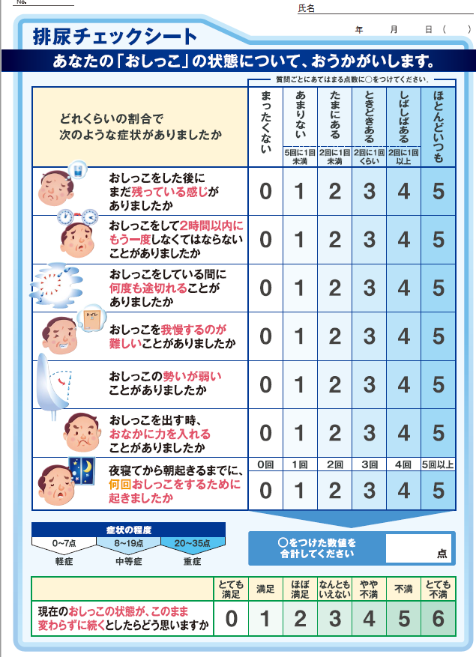
国際前立腺症状スコア（IPSS）とQOLスコア
Notes:
症状・QOL評価として使われるIPSS問診表です。

Slide 42
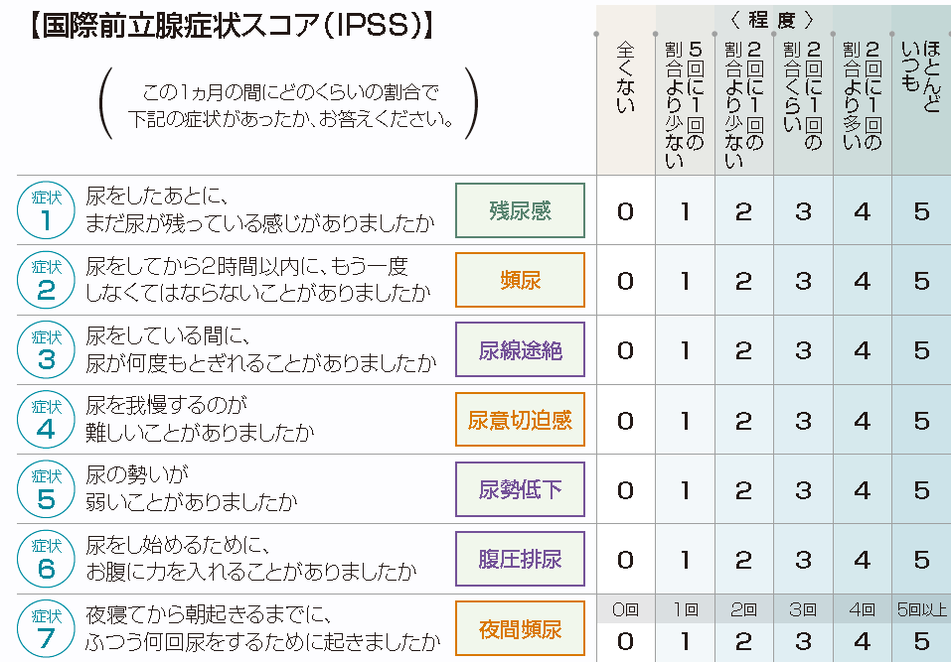
国際前立腺症状スコア（IPSS）とQOLスコア
本間之夫 ほか：日泌尿会誌93（6）:669-680,2002 より改変
男性下部尿路症状・前立腺肥大症診療ガイドライン，日本泌尿器科学会／編，2017，リッチヒルメディカル より改変
Notes:
症状・QOL評価として使われるIPSS問診表です。

Slide 43
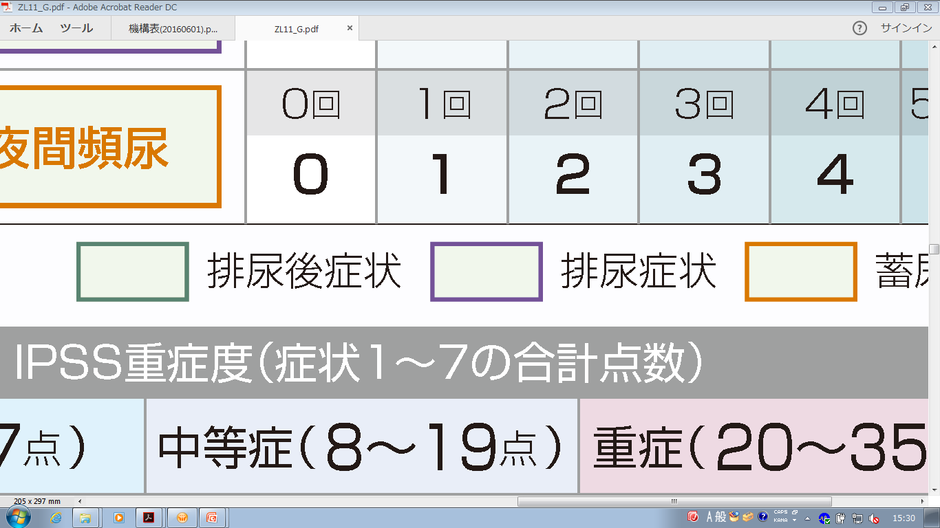
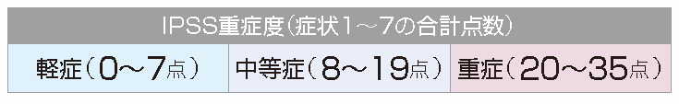
国際前立腺症状スコア（IPSS）とQOLスコア
一般的に使用されている
前立腺肥大症に対する
症状質問票。
重症度判定、治療方針の
決定、治療効果の評価に
有用。
どの症状が最も困るかも重要なポイント。
排尿後症状（症状1）
排尿症状（症状3，5，6）
蓄尿症状（症状2，4，7）
本間之夫 ほか：日泌尿会誌93（6）:669-680,2002 より改変
男性下部尿路症状・前立腺肥大症診療ガイドライン，日本泌尿器科学会／編，2017，リッチヒルメディカル より改変
Notes:
一般的に使用されているBPHの質問票
重症度判定や治療方針の決定、治療効果の評価に有用で症状別に評価も可能。
（都道府県によってはレセプトの検査項目として認められている例も）

Slide 44
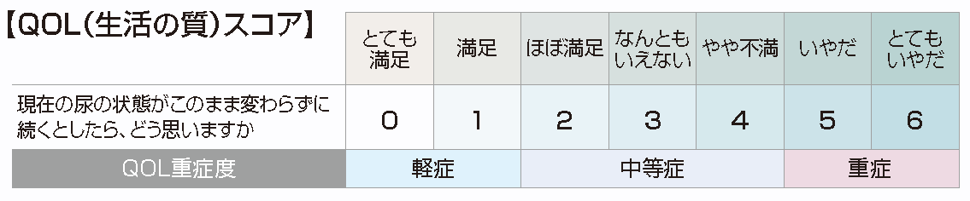
国際前立腺症状スコア（IPSS）とQOLスコア
IPSSの点数が同じであっても個々の患者により満足度は異なるため、QOLスコアを同時に評価する必要がある。
IPSSは前立腺肥大症以外の疾患でも高値となることがあり、前立腺
肥大症に特異的な診断指標ではない。
本間之夫 ほか：日泌尿会誌93（6）:669-680,2002 より改変
男性下部尿路症状・前立腺肥大症診療ガイドライン，日本泌尿器科学会／編，2017，リッチヒルメディカル より改変
Notes:
QOLスコアで患者満足度を知ることができる。

Slide 45
排尿機能と前立腺形態の評価
I-PSSで中等症もしくは重症と評価された患者さんでは、その状態を把握するために排尿機能と前立腺形態を評価するための検査を行います。
排尿機能の評価
尿流測定と残尿測定の両者を加味して評価する。
前立腺形態の評価
初期評価項目である直腸指診で前立腺の大きさや形態を評価
する。前立腺の容積や形態の客観的評価には経直腸的超音波断層法が優れているが、簡便性の点から経腹壁的超音波断層法による計測が頻用される。
泌尿器科領域の治療標準化に関する研究班編集 EBMに基づく前立腺肥大症診療ガイドライン, じほう, p.15-17, 2001

Slide 46
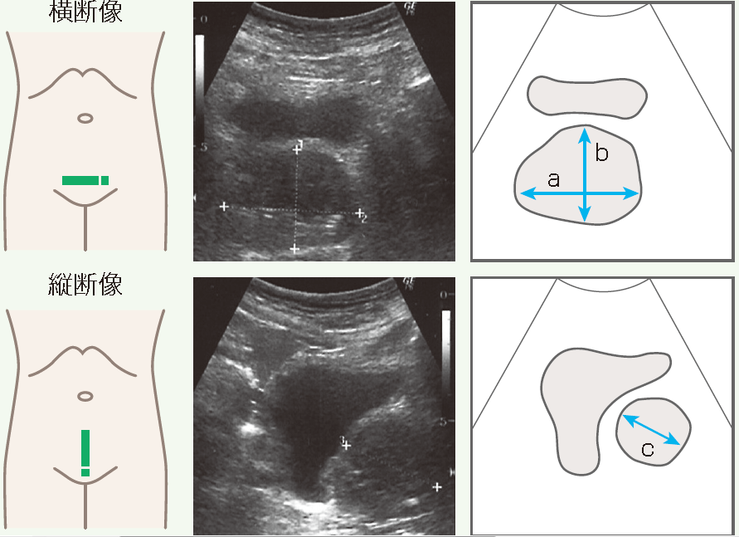
前立腺超音波検査
前立腺体積：
a×b×c×0.5
超音波観察上の前立腺体積は、
各断面での最大径（a：横断、縦断：b,c）を用いて、楕円体体積の近似式に当てはめて算出する。
前立腺超音波検査には、経腹的および経直腸的検査法がある。
経腹的検査法は低侵襲で容易に施行可能であるが、悪性・良性の診断は不可能である。
前立腺の形態や体積を観察することができるほか、経直腸的検査は前立腺の内部構造を観察が
できる。
平尾佳彦 編 「よくわかって役に立つ 前立腺肥大症の全て」 2009
男性下部尿路症状・前立腺肥大症診療ガイドライン，日本泌尿器科学会／編，2017，リッチヒルメディカル より改変
Notes:
前立腺エコー検査。
経腹的な一般的な超音波診断装置でも測定可能で、非専門医でも診断ができる。

Slide 47
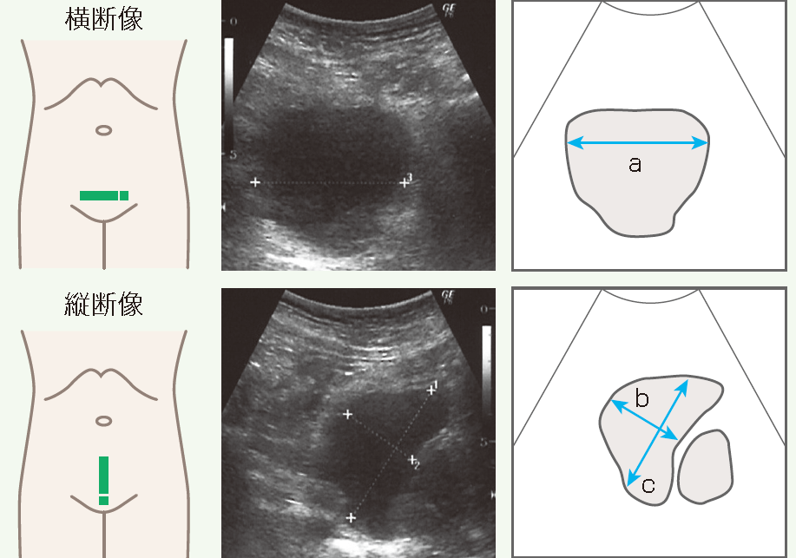
残尿測定（超音波検査）
膀胱容量（残尿量）：
a×b×c×0.5
超音波観察上の膀胱容量は、
各断面での最大径（a：横断、
縦断：b,c）を用いて、楕円体体積の近似式に当てはめて算出する。
残尿とは排尿直後に膀胱内に残存する尿のことであり、残尿がないと膀胱は描出されない。
一般医の場合、残尿量が100mL以上の場合には専門医への紹介が推奨される。
排尿時の膀胱容量および個人においての変動があるため、正確な評価には複数回の測定が
推奨される。
吉田修 監修 「前立腺外来」 1998
男性下部尿路症状・前立腺肥大症診療ガイドライン，日本泌尿器科学会／編，2017，リッチヒルメディカル より改変
Notes:
エコーを用いた残尿測定。（非専門医でも可）
診察直前に患者様に排尿して頂く必要がある。

Slide 48
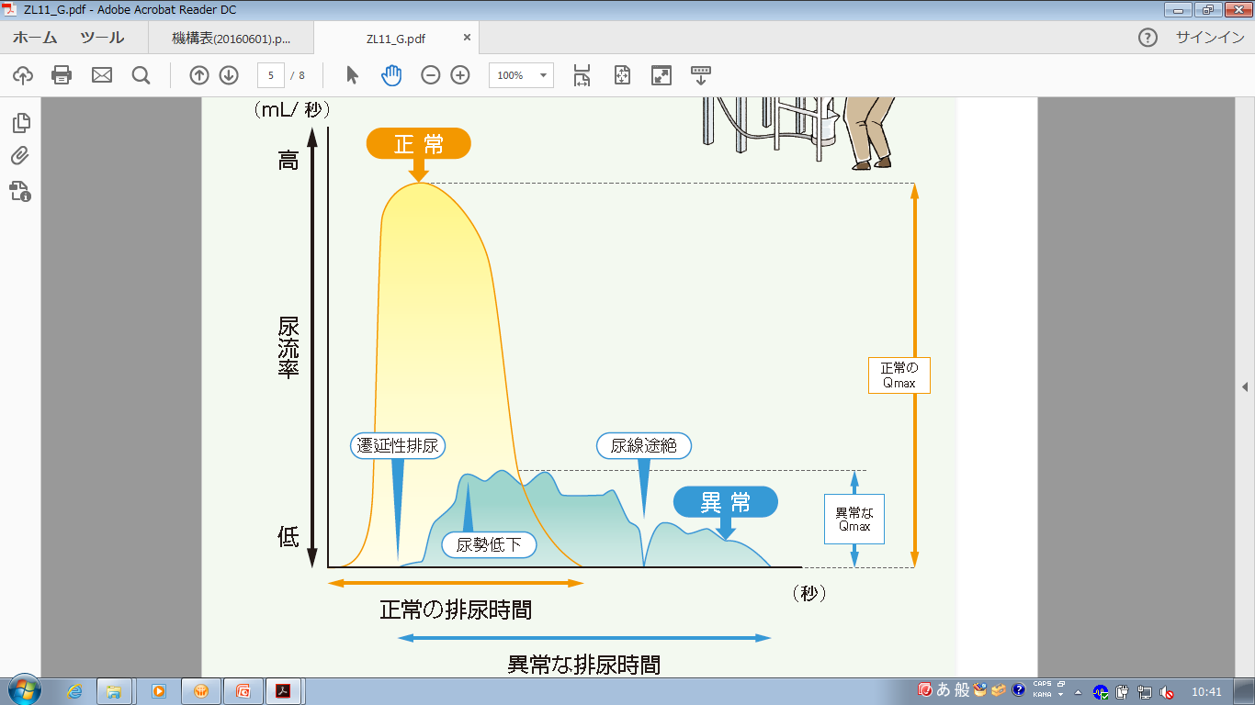
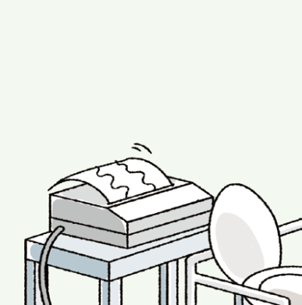
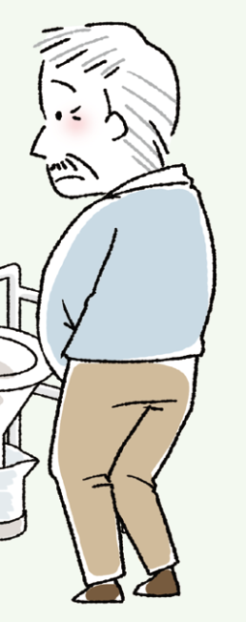
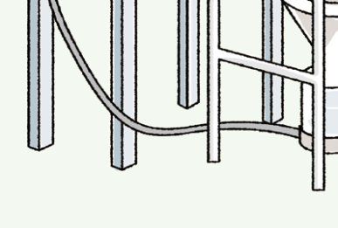
尿流測定
尿流率の低下・排尿時間の延長・
断続的尿流などがみられる
（前立腺肥大症特有の所見ではない）
低侵襲であり、排尿障害を有する患者において排尿状態の客観的・定量的な評価に有用な検査である。
排尿量が150mL以上でないと正確な結果が出ないとされている。
公文裕巳 著 「Primary care note 泌尿器疾患」 2004
男性下部尿路症状・前立腺肥大症診療ガイドライン，日本泌尿器科学会／編，2017，リッチヒルメディカル より改変
Notes:
尿流測定検査。機械を使うことで患者様の尿流カーブを客観的・定量的に評価できる。
BPH特有所見ではないが、尿流の様々な症状がわかる。
前立腺エコー・残尿検査・尿流測定はレセプトに記載する主な検査とされていることが多い。

Slide 49
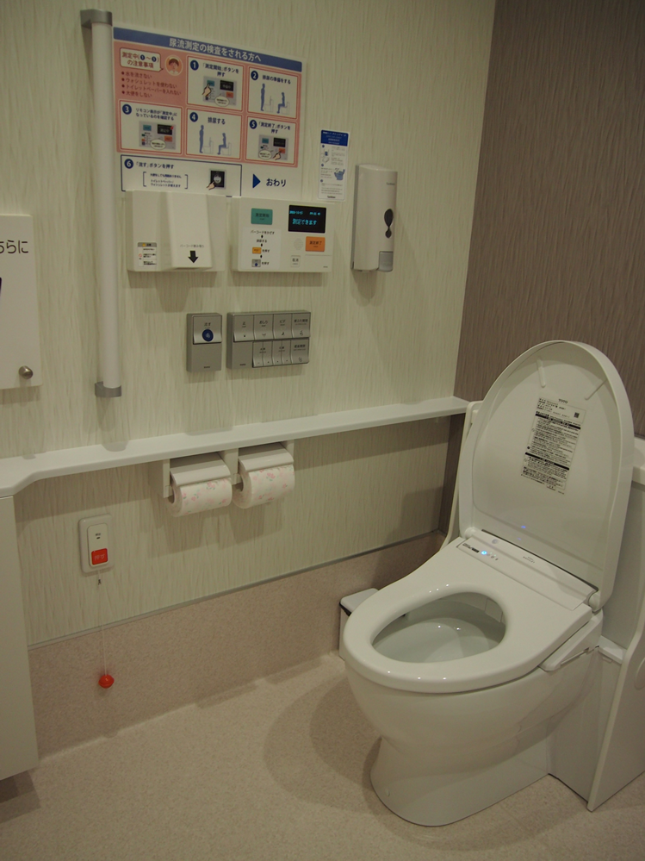
尿流測定

Slide 50
前立腺肥大症の主な治療法
薬物療法
手術療法
その他の治療

Slide 51
重症度別治療法
軽症
中等症
重症
経過観察
薬物療法
手術療法

Slide 52
前立腺肥大症の薬物療法
α受容体遮断薬：前立腺肥大症薬物療法の基本
ホスホジエステラーゼ5阻害薬
5α還元酵素阻害薬
抗アンドロゲン薬
漢方薬、植物製剤など
矢野 仁：第3版 前立腺癌のすべて、メジカルビュー社（2011）、p.278-280 改変

Slide 53
男性下部尿路症状に対する治療法 –薬物療法–
薬剤 |  | 推奨グレード*
前立腺肥大症
α₁アドレナリン受容体遮断薬（α₁遮断薬）
 | タムスロシン | A
 | ナフトピジル | A
 | シロドシン | A
ホスホジエステラーゼ5阻害薬
 | タダラフィル | A
5α還元酵素阻害薬
 | デュタステリド | A
抗アンドロゲン薬
 | クロルマジノン | C1
 | アリルエストレノール | C1
その他薬剤
 | エビプロスタットⓇ | C1
 | セルニルトンⓇ | C1
 | パラプロストⓇ | C1
 | 漢方薬（八味地黄丸、牛車腎気丸） | C1
* 推奨グレード
A :行うように強く勧められる
C1:行ってもよい
男性下部尿路症状・前立腺肥大症診療ガイドライン，日本泌尿器科学会／編，2017，リッチヒルメディカルより改変

Slide 54
BPHの症状に関わる因子とそれに対する薬剤
第一選択薬
α₁遮断薬・
PDE5阻害薬
交感神経系
過緊張
漢方薬
植物製剤など
炎症・浮腫
前立腺・尿道の
過緊張の低下
周辺症状の改善
肥大前立腺
5α還元酵素阻害薬・
抗アンドロゲン薬
肥大腺腫の縮小
吉田正貴ほか ファーマナビゲーター下部尿路機能傷害編, メディカルレビュー社, p.113, 2008 一部改変

Slide 55
Clinical Questions
CQ8
前立腺肥大症に対して，α₁遮断薬とPDE5阻害薬の
有効性に違いはあるか？
α₁遮断薬（検討されているのはタムスロシンに限られる）とPDE5 阻害薬の下部尿路症状に対する効果はほぼ同等であり，効果に優劣をつけるのは困難である（レベル2*）。
PDE5 阻害薬は勃起障害にも効果があるが，前立腺肥大症の
治療目的とは用法・用量が異なる別の治療薬とされている。
要約
*根拠レベル
2:単独の大規模RCTまたは複数の小規模RCTに裏付けられる。
男性下部尿路症状・前立腺肥大症診療ガイドライン，日本泌尿器科学会／編，2017，リッチヒルメディカルより抜粋

Slide 56
Clinical Questions
CQ9
前立腺肥大症に対して，α₁遮断薬とPDE5阻害薬の
併用療法は推奨されるか？
α₁遮断薬とPDE5 阻害薬の併用療法は，各々の単独
療法と比べて，IPSS と最大尿流量を改善させる（レベル2*）。
ただし，併用による心血管相互作用（起立性低血圧）については懸念があり，前立腺選択性のα₁遮断薬（タムスロシン，シロドシンなど）に比べて非選択性のα₁遮断薬（ドキサゾシンなど）では立ちくらみ，血圧低下の発現率は高い（レベル2）。
〔推奨グレードC1**〕
要約
*根拠レベル
2:単独の大規模RCTまたは複数の小規模RCTに裏付けられる。
**推奨グレード
C1:行ってもよい
男性下部尿路症状・前立腺肥大症診療ガイドライン，日本泌尿器科学会／編，2017，リッチヒルメディカルより抜粋

Slide 57
Clinical Questions
CQ14
前立腺肥大症に対して，PDE5阻害薬と5α還元酵素阻害薬の
併用療法は推奨されるか？
PDE5阻害薬と5α還元酵素阻害薬の併用療法は，5α還元酵素阻害薬単独に比べ，下部尿路症状を早期に改善し，勃起機能も改善させる（レベル2*）。ただし，併用療法の長期間の有効性および安全性は明らかでない。また，本邦で承認されているタダラフィルとデュタステリドの併用に関するエビデンスはない。
〔推奨グレード保留**〕
要約
*根拠レベル
2:単独の大規模RCTまたは複数の小規模RCTに裏付けられる。
**推奨グレード
保留:推奨のグレードを決められない。
男性下部尿路症状・前立腺肥大症診療ガイドライン，日本泌尿器科学会／編，2017，リッチヒルメディカルより抜粋

Slide 58
代表的な前立腺肥大症の手術療法
被膜下前立腺摘除術（開腹手術）
経尿道的前立腺切除術（TUR-P）
ホルミウムレーザー前立腺核出術（HoLEP）
経尿道的前立腺核出術（TUEB）
レーザー光選択的前立腺蒸散術（PVP）
矢野 仁：第3版 前立腺癌のすべて、メジカルビュー社（2011）、p.281-284 改変

Slide 60
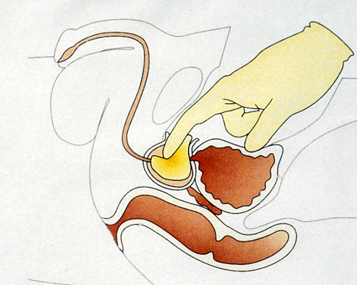
被膜下前立腺摘除術（開腹）
麻酔下、開腹して前立腺まで到達し、前立腺の内腺をくりぬく手術

Slide 61
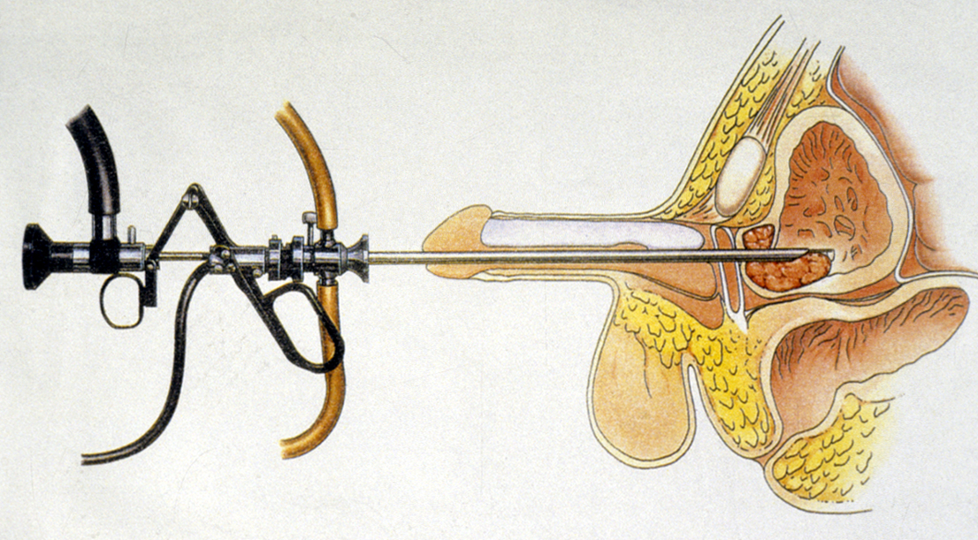
経尿道的前立腺切除術（ＴＵＲ－Ｐ）

Slide 62
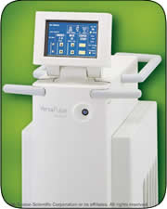
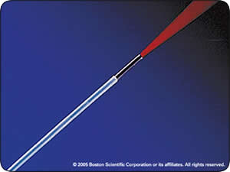
ＨｏＬＥＰ（ホルミウムレーザー前立腺核出術）
(Holmium Laser Enucleation of the Prostate：HoLEP)

Slide 63
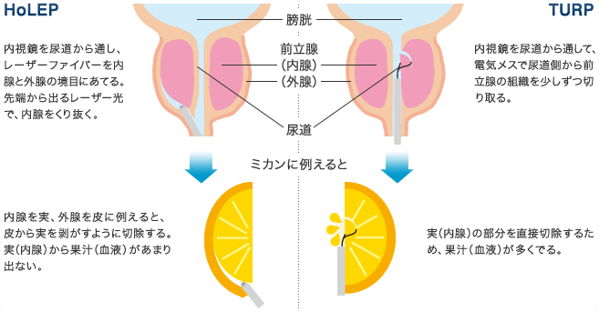
ＨｏＬＥＰ ｖｓ ＴＵＲ－Ｐ

Slide 64
ＨｏＬＥＰの利点
内視鏡で手術できる
出血が少ない
→術後の回復が早い。入院期間が短い。
大きな前立腺でも手術可能
組織の削り残しが少ないので、再発が少ない

Slide 65


Slide 66
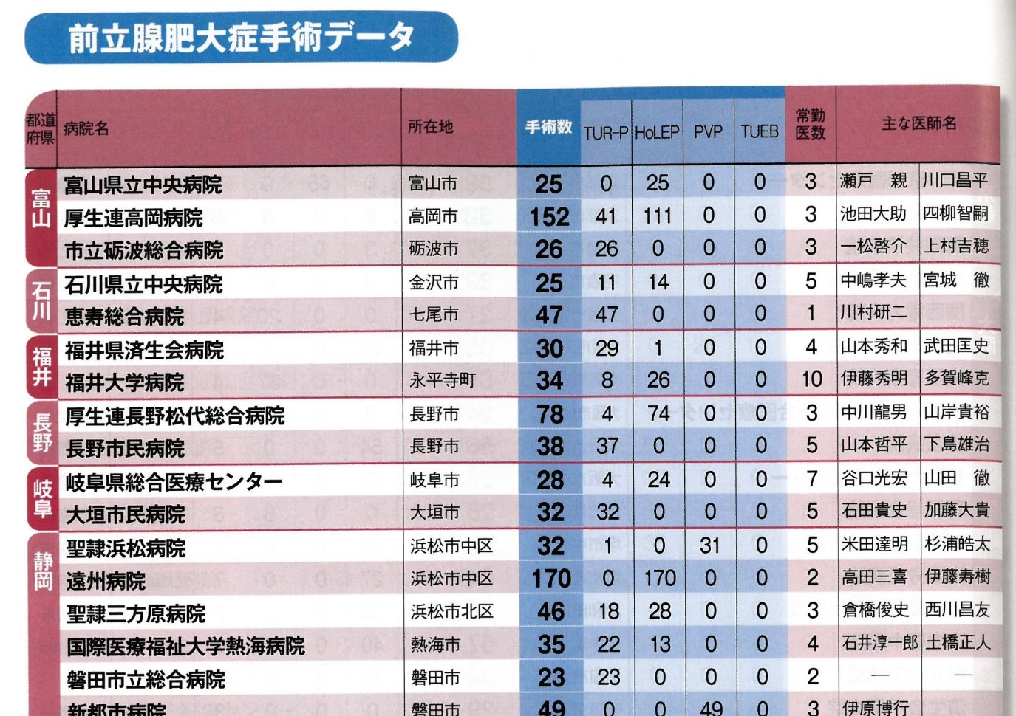

Slide 67
長野松代総合病院は・・・
前立腺肥大症手術件数
全国27位
ＨｏＬＥＰ件数
全国14位

Slide 68
前立腺肥大症のその他の治療法
（全身状態の悪い方など）
尿道カテーテル留置・
自己導尿・膀胱瘻
尿道ステント法
矢野 仁：第3版 前立腺癌のすべて、メジカルビュー社（2011）、p.285

Slide 69
本日の内容
前立腺肥大症
過活動膀胱
排尿自立指導

Slide 70
過活動膀胱

Slide 71
過活動膀胱 （OAB： overactive bladder）
OABは、尿意切迫感^{※1}を主症状として、しばしば頻尿と夜間頻尿を伴います。切迫性尿失禁^{※2}は必須ではありません。
^{※1}尿意切迫感：急に起こる、抑えられないような強い尿意で、我慢することが困難である。
^{※2}切迫性尿失禁：尿意切迫感と同時または尿意切迫感直後に、不随意に尿が漏れる。
・尿意切迫感
・頻尿
腹圧性
尿失禁
混合性
尿失禁
切迫性
尿失禁
OAB
日本排尿機能学会 過活動膀胱ガイドライン作成委員会編集 過活動膀胱診療ガイドライン, ブラックウェルパブリッシング, p.2, 2005
公文裕巳 泌尿器疾患 Primary care note, 日本医事新報社, p.94, 2004

Slide 72

OABの患者数
本邦におけるOABの患者数は約810万人と推定され、切迫性尿失禁を伴うOAB（wet OAB）が430万人、切迫性尿失禁を伴わないOAB（dry OAB）が380万人です。
OAB
810万人
40歳以上人口
6,640万人
dry
OAB
380
万人
6.0％
87.6％
12.4％
wet
OAB
6.4％
430
万人
本間之夫ほか 日本排尿機能学会誌 14 (2), 266-277, 2003

Slide 73
OABの病因
OABはその原因疾患により神経因性と非神経因性に分類されます。
1. 神経因性
1） 脳幹部橋より上位の中枢の障害 脳血管障害、パーキンソン病、多系統萎縮症、認知症、脳腫瘍、 脳外傷、脳炎、髄膜炎 2） 脊髄の障害 脊髄損傷、多発性硬化症、脊髄小脳変性症、脊髄腫瘍、頸椎症、 後縦靱帯硬化症、脊柱管狭窄症、脊髄血管障害、脊髄炎、二分脊椎
2. 非神経因性
1） 下部尿路閉塞（前立腺肥大症など） 2） 加齢 3） 骨盤底の脆弱化 4） 特発性
日本排尿機能学会 過活動膀胱ガイドライン作成委員会編集 過活動膀胱診療ガイドライン, ブラックウェルパブリッシング, p.6, 2005

Slide 74
症状に基づくOABの診断
過活動膀胱症状質問票
（OABSS: Overactive Bladder Symptom Score）
および
過活動膀胱スクリーニング質問票
（SQOAB: Screening Questionnaire for Overactive Bladder）
OABは頻尿・尿意切迫感・切迫性尿失禁などの症状が症状群として存在するため、複数の症状を総合的に評価することが望まれます。推奨されている評価方法は、OABSSでOABと診断された患者さんについて適用されます。
OABではない患者さんにOABをスクリーニングするときには、OABSSを簡略化したSQOABを用いることが推奨されています。
日本排尿機能学会 過活動膀胱ガイドライン作成委員会編集
過活動膀胱診療ガイドライン 改訂ダイジェスト版, ブラックウェルパブリッシング, p.1-5, 2008

Slide 75
過活動膀胱症状質問票（OABSS）
以下の症状がどれくらいの頻度でありましたか。この1週間のあなたの状態にもっとも近いものを、ひとつだけ選んで点数の数字を○で囲んで下さい。
質問 | 症状 | 点数 | 頻度
1 | 朝起きた時から寝る時までに、何回くらい 尿をしましたか | 0 | 7回以下
 |  | 1 | 8～14回
 |  | 2 | 15回以上
2 | 夜寝てから朝起きるまでに、何回くらい 尿をするために起きましたか | 0 | 0回
 |  | 1 | 1回
 |  | 2 | 2回
 |  | 3 | 3回以上
3 | 急に尿がしたくなり、我慢が難しいことが ありましたか | 0 | なし
 |  | 1 | 週に1回より少ない
 |  | 2 | 週に1回以上
 |  | 3 | 1日1回くらい
 |  | 4 | 1日2～4回
 |  | 5 | 1日5回以上
4 | 急に尿がしたくなり、我慢できずに尿を もらすことがありましたか | 0 | なし
 |  | 1 | 週に1回より少ない
 |  | 2 | 週に1回以上
 |  | 3 | 1日1回くらい
 |  | 4 | 1日2～4回
 |  | 5 | 1日5回以上
 | 合計点数 | 点
注1 質問文と回答選択肢が同等であれば、形式はこの通りでなくともよい。
注2 この表では対象となる期間を「この1週間」としたが、使用状況により、例えば「この3日間」や「この1ヵ月」に変更することは可能であろう。いずれにしても、期間を特定する必要がある。
日本排尿機能学会 過活動膀胱ガイドライン作成委員会編集
過活動膀胱診療ガイドライン 改訂ダイジェスト版, ブラックウェルパブリッシング, p.3, 2008

Slide 76
OABの診断基準
OABの診断基準としては、OABSSの「質問3の尿意切迫感スコアが2点以上、かつ、OABSSが3点以上」が推奨されています。
重症度判定に基準として用いる場合は、以下のように軽症、中等症、重症とすることを推奨します。
重症度 | OABSS 合計スコア
軽症 | 5点以下
中等症 | 6～11点
重症 | 12点以上
日本排尿機能学会 過活動膀胱ガイドライン作成委員会編集
過活動膀胱診療ガイドライン 改訂ダイジェスト版, ブラックウェルパブリッシング, p.4, 2008

Slide 77
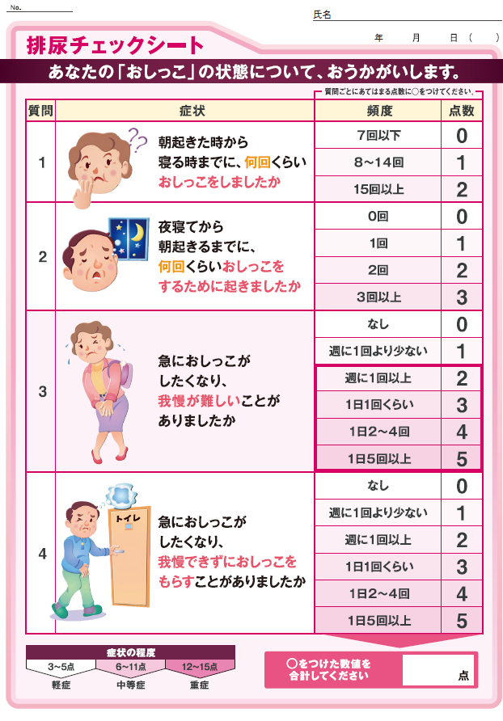

Slide 78
過活動膀胱スクリーニング質問票（SQOAB）
以下のような症状がありますか。
□尿をする回数が多い
□急に尿がしたくなって、我慢が難しいことがある
□我慢できずに尿をもらすことがある
上の症状が1つ以上ある人は過活動膀胱の可能性があります。
日本排尿機能学会 過活動膀胱ガイドライン作成委員会編集
過活動膀胱診療ガイドライン 改訂ダイジェスト版, ブラックウェルパブリッシング, p.3, 2008

Slide 79
一般科医向け診療アルゴリズム
（過活動膀胱診療ガイドライン）
過活動膀胱を疑う男女：尿意切迫感（必須）と頻尿±尿失禁
1
問題がある
病歴、症状、
検査所見
3
基本評価①（②）
2
血尿あり
4
膿尿あり
5
血尿／膿尿なし
抗菌薬治療
残尿 100mL 以上
残尿 100mL 未満
無効
有効
行動療法±薬物療法
6
7
終了
効果不良
改善／有効
治療継続
専門医へ相談
過活動膀胱診療ガイドライン 日本排尿機能学会・過活動膀胱診療ガイドライン作成委員会／編 2015

Slide 80
一般科医向け診療アルゴリズム
（過活動膀胱診療ガイドライン）
過活動膀胱を疑う男女：尿意切迫感（必須）と頻尿±尿失禁
1
問題がある
病歴、症状、
検査所見
3
基本評価①（②）
2
血尿あり
4
膿尿あり
5
血尿／膿尿なし
（１）女性
①抗コリン薬もしくはβ₃作動薬単独
（２）男性
①50歳未満
泌尿器科専門医に紹介
②中高年（50歳以上）
排尿症状および前立腺肥大症の存在を確認したなら、α_{１}遮断薬あるいはPDE5阻害薬の投与を最優先
抗菌薬治療
残尿 100mL 以上
残尿 100mL 未満
行動療法±薬物療法
6
7
無効
有効
行動療法±薬物療法
終了
効果不良
改善／有効
治療継続
専門医へ相談
過活動膀胱診療ガイドライン 日本排尿機能学会・過活動膀胱診療ガイドライン作成委員会／編 2015
Notes:
50歳未満は、背景に脊柱管狭窄症や神経変性疾患などの神経疾患や前立腺炎などが合併している可能性があるので、泌尿器科専門医へ紹介。

Slide 81
専門的診療アルゴリズム
（過活動膀胱診療ガイドライン）
初期診療の後で、専門医への紹介となった症例
原疾患の治療を優先すべきもの
基本評価①②、専門的評価
患者教育・治療目標の設定
過活動膀胱と診断できる
男性（前立腺肥大症あり）
男性（前立腺肥大症なし）、女性
行動療法±薬物療法
行動療法±薬物療法
効果不良
改善／有効
効果不良
改善／有効
治療継続
難治性過活動膀胱
治療継続
前立腺肥大症に対する外科的治療
行動療法±薬物療法±神経変調療法±ボツリヌス毒素治療
改善／有効
効果不良
効果不良
改善／有効
治療継続
治療継続
原疾患の治療
難治性過活動膀胱に対する外科的治療
過活動膀胱診療ガイドライン［第2版］，日本排尿機能学会／編，2015，リッチヒルメディカル，p16
Notes:
スライドの通り。（OABガイドラインの専門的診療）

Slide 82
行動療法について
生活指導
膀胱訓練・計画療法
理学療法
・骨盤底筋訓練
・バイオフィードバック訓練
行動療法統合プログラム など

Slide 83
薬物療法について
（１）女性
①抗コリン薬の種類を変更
（推奨グレードC1）
②抗コリン薬からβ₃作動薬へ変更
（推奨グレードＢ・C1）
③ β₃作動薬から抗コリン薬へ変更
（推奨グレード保留）
④抗コリン薬とβ₃作動薬の併用
（推奨グレードB）

Slide 84
薬物療法について
（２）前立腺肥大症のない男性
①抗コリン薬単独 （推奨グレードB）
② β₃作動薬単独 （推奨グレードC1）
③抗コリン薬とβ₃作動薬の併用
（推奨グレードB）

Slide 85
過活動膀胱診療ガイドライン［第2版］
Clinical Questions
CQ17
抗コリン薬とβ_{３}作動薬の併用投与は推奨されるか？
抗コリン薬であるソリフェナシンとβ₃作動薬であるミラベグロンの併用投与の有効性・安全性は、国外で行われた臨床第II相試験ならびに国内で行われた臨床第IV相試験によって確認されたことから（レベル2）、ソリフェナシンとミラベグロンの併用投与については単独投与で効果が不十分な場合に推奨される。
ただし、他の抗コリン薬とミラベグロンの併用投与についての報告はない。
推奨グレード B
推奨グレード 保留
過活動膀胱診療ガイドライン［第2版］，2015，リッチヒルメディカル，p.50，©日本排尿機能学会
Notes:
過活動膀胱診療ガイドライン第2版のCQ17の要約です。
抗コリン薬とβ₃作動薬の併用投与は推奨されるか？に関して、ソリフェナシンとミラベグロンの併用投与の有効性・安全性は、国外の臨床第II相試験ならびに国内の臨床第IV相試験によって確認されています。これらのことから、ソリフェナシンとミラベグロンの併用投与については、単独投与で効果が不十分な場合に推奨グレードBとして推奨されています。
ただし、他の抗コリン薬とミラベグロンの併用に関する報告はなく、推奨グレードは保留とされています。
CQ17におけるミラベグロンに関するエビデンスのもととなった文献をご紹介いたします。
ソリフェナシンとミラベグロンの併用投与の有効性・安全性は、欧州で行われた海外第II相試験であるSymphony試験および国内で実施された第IV相試験であるMILAI Studyが根拠となっています。

Slide 86
薬物療法について
（３）前立腺肥大症のある男性
①α₁遮断薬単独 （推奨グレードB）
②α₁遮断薬と抗コリン薬の併用
（推奨グレードA）
③α₁遮断薬とβ₃作動薬の併用
（推奨グレードC1）
④α₁遮断薬と5α還元酵素阻害薬の併用
（推奨グレードC1）
⑤PDE5阻害薬 （推奨グレードB）

Slide 87
最近の流れ～北信泌尿器科医会～
β₃作動薬は、膀胱を伸ばすイメージ
→１回尿量が増える
抗コリン薬は、urgencyに効くイメージ
β₃作動薬は抗コリン薬に比べ、副作用が少なく使いやすい。

Slide 88
最近の流れ～北信泌尿器科医会～
女性
効果不十分
効果不十分
β₃作動薬+
抗コリン薬
β₃作動薬
抗コリン薬

Slide 89
最近の流れ～北信泌尿器科医会～
尿閉
男性（ＢＰＨあり）
効果不十分
β₃作動薬
or
抗コリン薬
β₃作動薬
+
抗コリン薬
効果不十分
α₁遮断薬
or
PDE5阻害薬
α₁遮断薬
or
PDE5阻害薬
α₁遮断薬
or
PDE5阻害薬
±
5α還元酵素阻害薬
±
5α還元酵素阻害薬
±
5α還元酵素阻害薬

Slide 90
本日の内容
前立腺肥大症
過活動膀胱
排尿自立指導

Slide 91
排尿自立指導

Slide 92
～はじめに～
2016年度の診療報酬改定で
「排尿自立指導料」が新設された
排尿自立指導を行うことで
尿路感染のリスク軽減が期待できる

Slide 93
排尿自立指導料 200点
包括的な排尿ケアを行った場合に
週1回に限り
患者１人につき
６回を限度として算定
（6回までに方針が決まった場合は終了、
6回以上必要な場合は、外来でフォロー）

Slide 94
対象
入院患者に限定
尿道カテーテル抜去後に、尿失禁、尿閉等の下部尿路機能障害を有するもの
尿道カテーテル留置中であって、尿道カテーテル抜去後に下部尿路機能障害を生ずると見込まれるもの

Slide 95
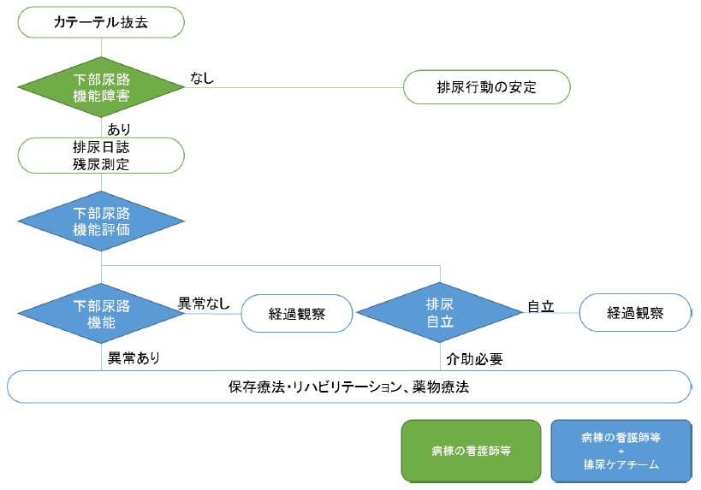
下部尿路機能障害の評価と
包括的排尿ケアのアルゴリズム
抜いたけど出ない、 出にくいなど

Slide 96
対象
入院患者に限定
尿道カテーテル抜去後に、尿失禁、尿閉等の下部尿路機能障害を有するもの
尿道カテーテル留置中であって、尿道カテーテル抜去後に下部尿路機能障害を生ずると見込まれるもの

Slide 97
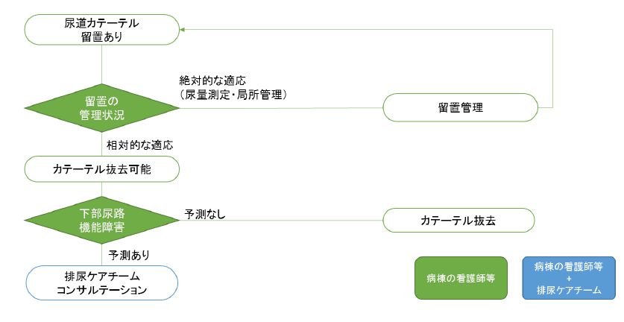
対象患者抽出のアルゴリズム
抜いても出なそう

Slide 98
尿道カテーテル抜去後に
下部尿路機能障害が予想される場合
「下部尿路機能障害が起こるかも」と思えば
すべて適応になります。
具体的には・・・
以下の疾患がもともとあった患者さん。
神経因性膀胱：脳、脊椎、DM、骨盤手術
泌尿器系疾患：前立腺肥大症、過活動膀胱

Slide 99
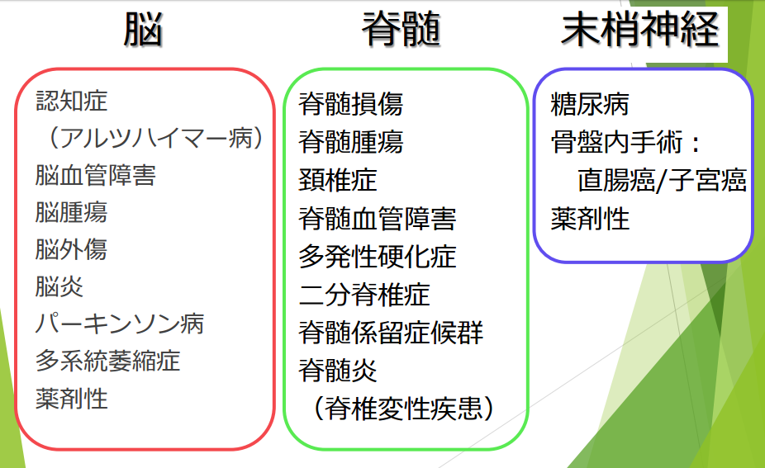
下部尿路機能障害が予想される疾患
泌尿器科疾患
前立腺肥大症
過活動膀胱
2016.11.29 下部尿路症状講義スライド改変

Slide 100
対象
2016年6月6日～2017年5月31日に 長野松代総合病院にて排尿自立指導を行った424人（延べ536件）
男性254人，女性170人
平均年齢：75.4±11.6（ＳＤ）歳

Slide 101
長野松代総合病院の概要
病床数：365床
常勤医：64名 （泌尿器科医3名）
当院の1日平均患者数：
外来約900人，入院約320人
泌尿器科の1日平均患者数：
外来約45人，入院約10人

Slide 102
各科の規模
常勤医数（名） ベッド数（床）
内科 14 約110
外科 7 約25
整形外科 12 約75
脳神経外科 3 約65
泌尿器科 3 約10

Slide 103
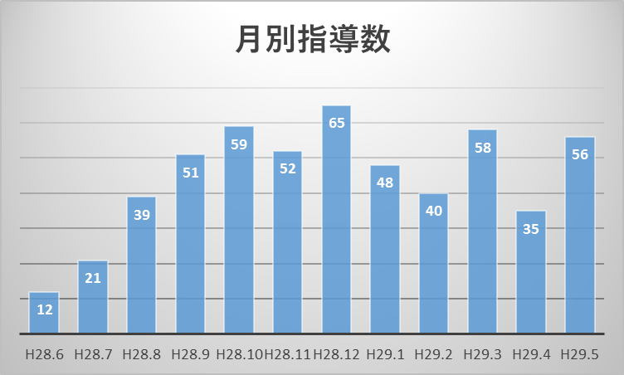
結果

Slide 104
排尿自立指導回数
結果
ｎ＝424
Notes:
対象期間における平均指導回数は1.26回であった．また，指導回数は1患者あたり1回のみが84％を占めた．これは急性期病院であることを反映していると考えられる．

Slide 105
疾患別指導数
結果
 | 指導件数 | 指導人数 | 平均指導回数
経尿道的ホルミウムレーザー前立腺核出術術後 | 58 | 58 | 1.0
脳梗塞 | 48 | 23 | 2.1
腰部脊柱管狭窄症術後 | 34 | 33 | 1.0
腰椎椎間板ヘルニア術後 | 18 | 16 | 1.1
腰椎すべり症術後 | 17 | 17 | 1.0
Notes:
排尿自立指導数の多い疾患としては，多い順に経尿道的ホルミウムレーザー前立腺核出術術後，脳梗塞，腰部脊柱管狭窄症術後であった．これは当院の特徴を如実に示している．当院は，脳神経外科，整形外科の患者数，手術数が同規模の病院と比して多いこと，泌尿器科では，経尿道的ホルミウムレーザー前立腺核出術が特に多いためと考えられる．

Slide 106
結果
カテーテル関連尿路感染（CAUTI）発生率
（カテーテル挿入日数1,000日対発生数）
2016年度上半期：（31/4294）→7.22
2016年度下半期：（ 8/5744）→1.39＊
＊ Ｐ＜0.01
CAUTI :Catheter-associated urinary tract infection
カテーテル関連尿路感染（CAUTI）の予防のためのCDCガイドライン2009
Notes:
フィッシャーの正確確率検定 Ｐ＜0.01

Slide 107
カテーテル関連尿路感染発生率
結果
（Fisher's exact probability test：*p＜0.01）

Slide 108
＜排尿自立指導導入の目的＞
考察
カテーテル関連尿路感染発生率低下
↑
不要なカテーテル留置を避ける
リスクが高い患者をいかに見つけ，適切に対応するか
Notes:
カテーテル関連尿路感染は，不要なカテーテル留置を避けることでその発生率を低下することが可能となる．多くのカテーテル挿入患者は問題なく抜去できているが，カテーテル関連尿路感染のリスクが高い患者をいかに見つけ，適切に対応するかがカテーテル関連尿路感染発生率の低下につながると考える．排尿自立指導を導入し，適宜講義を行うなど，教育に努めたこと，排尿に関する意識を高めたことが，当院においてカテーテル関連尿路感染発生率が有意に低下した理由の一つと考える．

Slide 109
排尿自立指導導入
↓
排尿障害に対するスタッフの意識改革
↓
早期に適切な対応ができるようになった
↓
CAUTI発生率の有意な減少
↓
↓
入院期間の短縮、医療費の削減

Slide 110
最後に
高齢化社会を迎え、排尿障害患者は今後 ますます増えることが予想されます。
排尿障害はＱＯＬ疾患です。
排尿障害の治療により、患者様のＱＯＬは 劇的に改善します。
少しでも多くの患者様により良い生活を提供できるよう、医療従事者としてともに働きかけていきましょう。

Slide 111
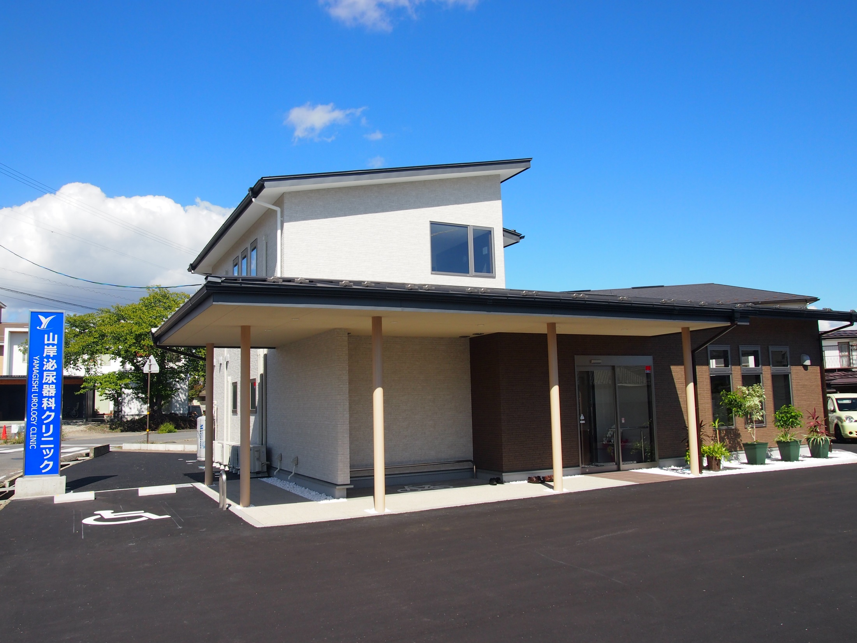
ご清聴ありがとうございました

